Slide 1
Gestión de proyectos de desarrollo de software y control de calidad de producto terminado en una pequeña empresa
Jenny Morales Brito
Facultad de Ingeniería
Universidad Autónoma de Chile

Slide 2
Agenda
Pequeña empresa en Chile
Sobre OneConsultores
Gestión de proyectos
Calidad de producto terminado
Conclusiones

Slide 3
Pequeña empresa en Chile
Una de las clasificaciones del Servicio de Impuestos Internos (SII) según las ventas anuales.
MICRO 1 0,01 UF a 200 UF.
MICRO 2 200,01 UF a 600 UF.
MICRO 3 600,01 UF a 2.400 UF.
PEQUEÑA 1 2.400,01 UF a 5.000 UF.
PEQUEÑA 2 5.000,01 UF a 10.000 UF.
PEQUEÑA 3 10.000,01 UF a 25.000 UF.
MEDIANA 1 25.000,01 UF a 50.000 UF.
anual desde 2.400 UF a 5.000 UF, este es el sector al cual pertenece una pequeña empresa, llamado Pequeña 1.

Slide 4
Empresa en Chile: fracaso antes de los 3 años
FRACASO 3 AÑOS
Grandes 7%
Medianas 10%
Pequeñas 20%

Slide 5
Requerimientos
Gestión
Clientes y Usuarios
Estimación y Programación de Tareas
Jefe de Proyecto
Desarrollo
Personal
¿Qué hace una empresa de desarrollo para sobrevivir?

Slide 6
Fracaso de los proyectos
METODOLOGÍAS ÁGILES

Slide 7
OneConsultores
www.oneconsultores.com
Fundada en el año 2013.
Posee 7 personas que conforman el equipo de trabajo.
Cuenta con clientes públicos y privados

Slide 8
One Consultores en la CES en las Vegas EEUU
www.oneconsultores.com
Fuente:http://chileproveedores.bmcomunicaciones.cl/newsletter/2015/01/nota-1.php

Slide 9
www.oneconsultores.com
La empresa ha realizado proyectos en las áreas de TI.
Desarrollo de software
Interconectividad de espacios rurales
Implementación y sustento de proyectos TI

Slide 10
Vitrina Campesina
www.oneconsultores.com
Vitrina Campesina. Plataforma digital que permite a emprendedores de artesanía, turismo rural y de agroindustria mostrar sus productos y servicios en internet generando un contacto directo entre emprendedores y clientes.

Slide 11
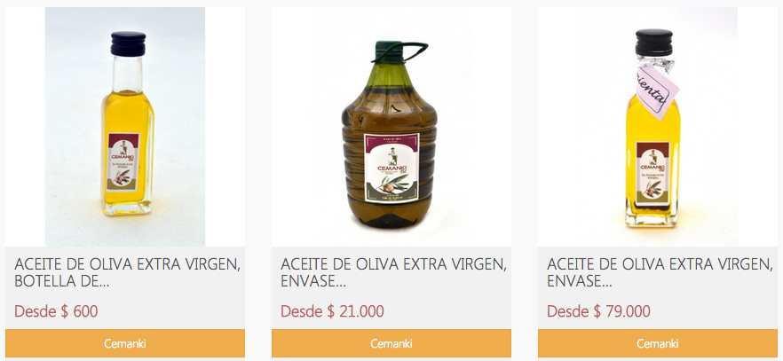
Vitrina Campesina
www.oneconsultores.com
Fuente: http://www.vitrinacampesina.cl

Slide 12
Servicio de Mensajería
www.oneconsultores.com
El servicio de mensajería permite a clientes enviar mensajes de texto (SMS), email, WhatsApp a quienes estime conveniente mediante una interfaz Web. Múltiples aplicaciones para este servicio, entre las cuales se pueden mencionar, avisos de horas médicas, reuniones escolares, entre otros.
FOSIS a nivel nacional

Slide 13
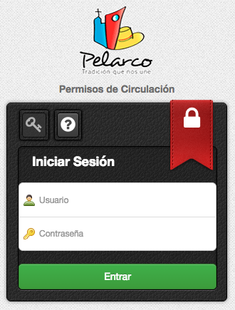
Software de Permisos de Circulación
www.oneconsultores.com
Software para la venta de permisos de circulación.
Provee la posibilidad de registrar las ventas por concepto de permisos de circulación, pago en línea.
Actualmente utilizado por la Ilustre Municipalidad de Pelarco

Slide 14
Monitoreo Térmico
www.oneconsultores.com
Sistema de monitoreo para cámaras de frío

Slide 15
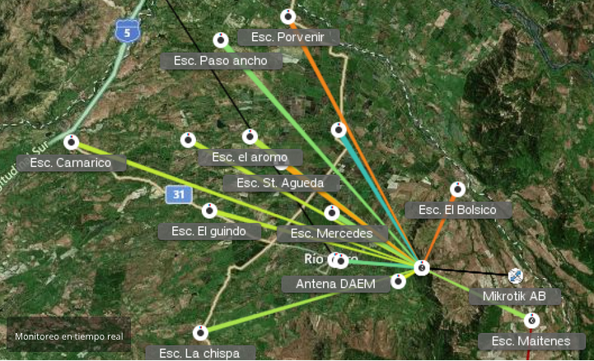
Conectividad
www.oneconsultores.com
Conectividad rural

Slide 16
Analicemos ahora la realidad encontrada en la gestión de los proyectos.
www.oneconsultores.com

Slide 17
Requerimientos
Requerimiento es:
Capacidad que debe estar presente en un sistema para satisfacer una necesidad.
Realidad
Usuarios no expresan de manera clara sus ideas.
Usuarios no quieren comprometerse
Usuarios no formales y cambiantes
Usuarios quieren más por menos
Esperamos que expliquen sus requerimientos

Slide 18
Requisitos
Producto de una reunión
Formalidad

Slide 19
Gestión
Gestión
Mantener el compromiso de todos los interesados
Mantener el proyecto dentro de las restricciones puestas (tiempo, costo, alcance)
Realidad
Dificultades en la gestión de pago de clientes.
Solicitudes de extensión de tiempo para entregable debido a modificaciones de alcance.
Idealmente estas dimensiones no deberían modificarse

Slide 20
Clientes y usuario
Clientes y usuarios
Comprometidos, participativos.
Activos durante el desarrollo
Saben lo que quieren
Realidad encontrada
Empresas pequeñas no designan un usuario para trabajar en el software
Trabajo del desarrollador transparente para el usuario
Difíciles de comprometer
Cliente activos y participativos solo el primer mes de desarrollo

Slide 21
Estimación y Programación de Tareas
Estimación
Requisitos claros.
Realidad
Estimaciones sub valoradas o sobrevaloradas en tiempo
Estimaciones científicas.
Estimación de tiempo no formales
Necesidad de contar con un EXPERTO

Slide 22
Jefe de proyecto
Líder
Mantener comunicación
Establecer confianzas y delegar tareas
Mantener una visión clara del proyecto
Mantener buena comunicación con los cliente
Relaciones personales
La realidad
Dificultades en la priorización de los recursos humanos
Ausencia físicas de la oficina por negociaciones.
Dificultad de control a distancia.
Jefe de proyecto multifuncional

Slide 23
Proceso de desarrollo de software
Desarrollo bajo un marco de trabajo
Esperado
Metodologías establecida para el desarrollo
Afectado por mala planificación, ejecución y seguimiento.
Realidad
Empresas pequeñas con pocos trabajadores.
Idealmente las metodología ágiles permiten mejores resultados.
Incapacidad para realizar implementación total de una de ellas.
Inestabilidad de uso metodológico
Modelos tradicionales sin documentación.

Slide 24
El personal de desarrollo
Desarrolladores
Selección de perfil adecuado
Control del trabajo realizado
Control de horas de trabajo
Estímulos y recompensas
Problemas
Bajo rendimiento y cumplimiento de tareas
Extensión de horas antes de las entregas
Deserción de los desarrolladores.
Retrasos en entregas
Compromete mayores horas para integrar un nuevo desarrollador

Slide 25
Calidad
Dada las diversas implicancias, se pretende medir la calidad del producto terminado.
ISO 9126
FUNCIONALIDAD
USABILIDAD
FIABILIDAD
EFICIENCIA
MANTENIBILIDAD
PORTABILIDAD

Slide 26
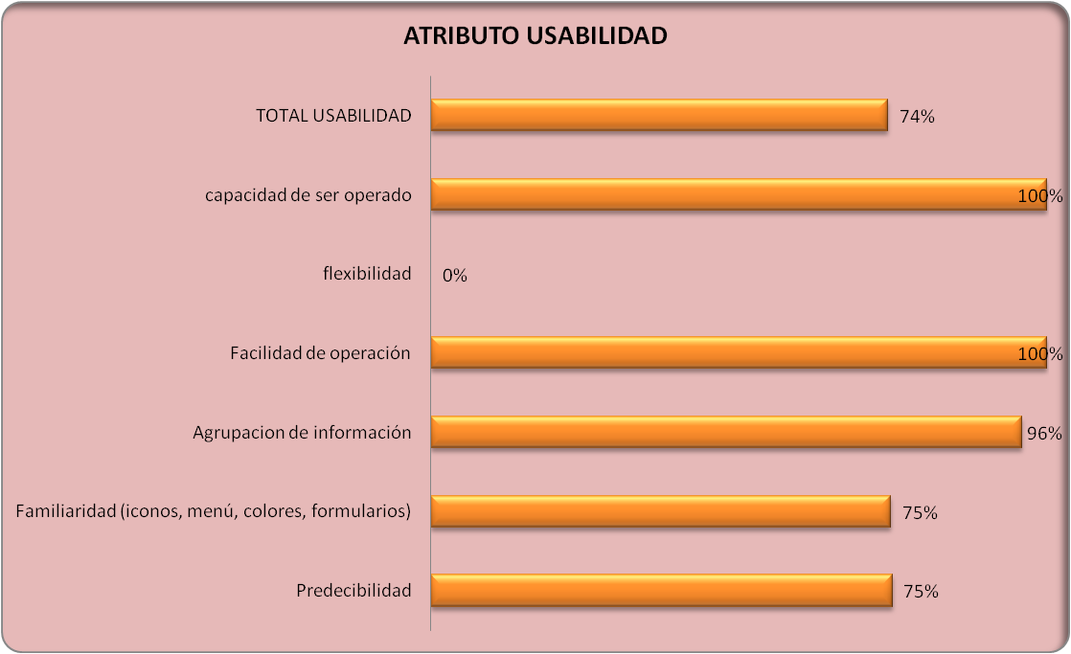
Plantilla
Aspecto a evaluar: | Usabilidad
Evaluación competente a: | Usuario
Definición de Tareas
Tarea a evaluar: | Al interuactuar con el sistema, identifique lo predecible que resulta ser.
 | Oportunidades
 | 1º | 2º | 3º | 4º | 5º | 6º | 7º
Nº de respuestas esperadas
Nº de respuestas inesperadas
Nº de ejecuciones

Slide 27
Plantilla
Aspecto a evaluar | Mantenibilidad
competente a: | Testeador
Definición de Tareas
Existe la documentación necesaria para comprender los módulos del software
Nº de módulos diseñados (UML, DFD)
nº de descriptores de acceso a datos

Slide 28
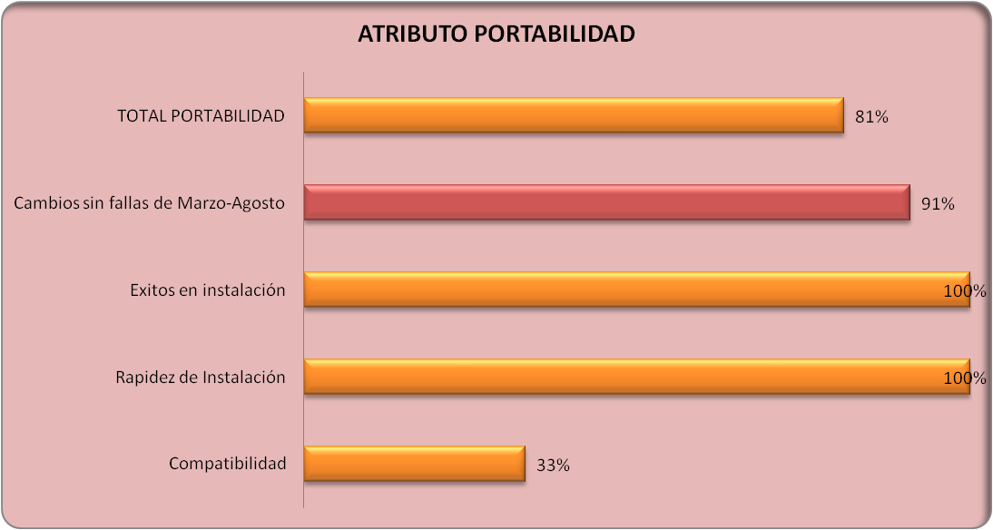
Plantilla
Aspecto a evaluar: | Portabilidad
Evaluación competente a: | Testeador
Definición de Tareas
Al instalar el software no genera conflictos con otros previamente instalados
nº de veces que se ha instalado
nº de errores de instalación.
nº de errores de coexistencia

Slide 29
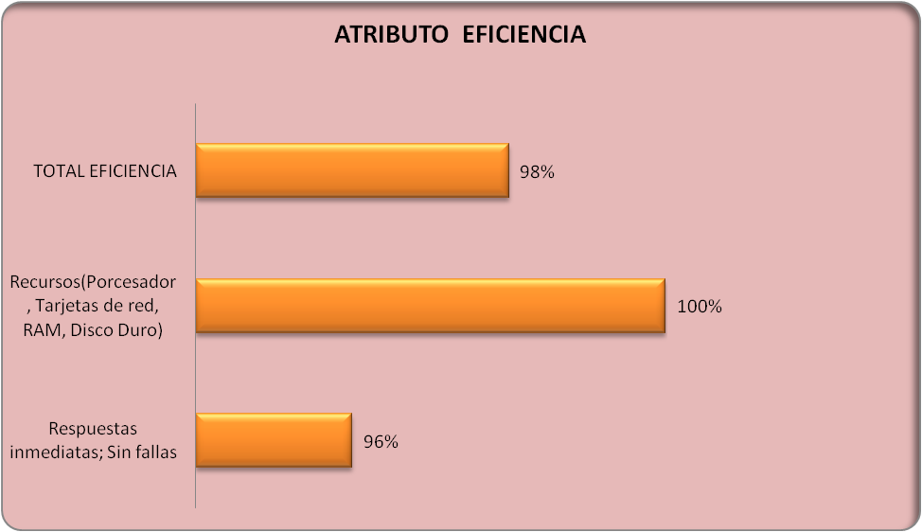
Plantilla
Aspecto a evaluar: | Eficiencia
Evaluación competente a: | Testeador
Definición de Tareas
Tarea a evaluar: | [Estimar tiempo de respuesta máximo para la tarea]
 | Oportunidades
 | 1º | 2º | 3º | 4º | 5º | 6º | 7º
Tiempo de respuesta
Tiempo de proceso
Fallas

Slide 30
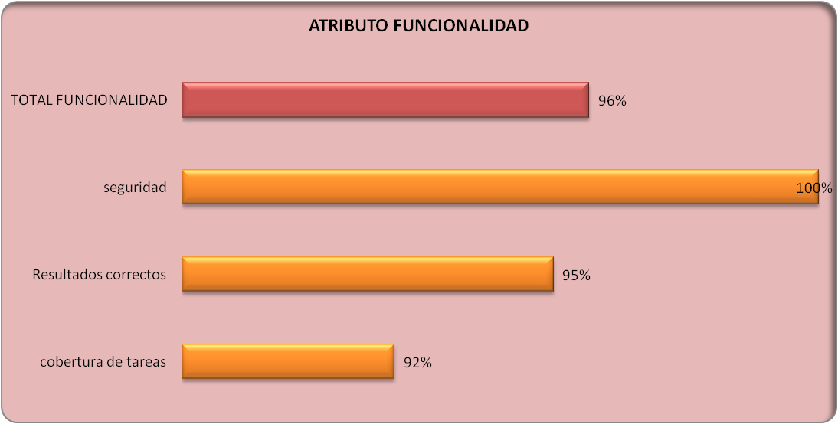
Plantilla
Aspecto a evaluar: | Funcionalidad
Evaluación competente a: | Testeador
 | si |  | no
¿Existen claves de acceso por usuario?
Existen distintos perfiles de usuario, de tal manera de proteger el acceso a la información sensible

Slide 31
Plantilla
Aspecto a evaluar: | Fiabilidad
Evaluación competente a: | Testeador
Tarea a evaluar:
Durante una falla
tiempo de estudio de fallas
 | 1º | 2º | 3º | 4º | 5º | 6º | 7º
Tipo de falla (conexión/ caída/ mantención)
Tiempo de recuperación
Estado de los datos (recuperados/perdidos)

Slide 32
Conclusiones
Toda empresa que quiere crecer y consolidarse debe formalizar procesos.
Transitar hacia las certificaciones de calidad.
Establecer procesos de evaluación de calidad formal durante el desarrollo.
Mejoras
Mayor vinculación con Universidades
Certificarse CMMI
Ampliar su mercado objetivo
Trabajos futuros:
Estudio de fracasos de proyectos de software en chile
Estudio de madurez de empresas de desarrollo en chile
Estudio de utilización de metodologías de desarrollo

Slide 33
Referencias
Estadísticas De Empresas Por Tamaño Según Ventas. Ministerio de Economia y Turismo Gobierno de Chile
Dinámica Empresarial Brechas Regionales Y Sectoriales De Las Pymes En Chile Periodo 2005-2014, Ministerio de Economía, Fomento y Turismo Gobierno de Chile.,
Case Study:Factors for Early Prediction of Software Success & Failure J. D. Procaccino, J. M. Verner, and S. P. Overmyer
Ingeniería del Software, Ian Sommerville, pearson adison wesley 7ma edición.
Factores de Éxito en Proyectos de Desarrollo de Software: Análisis de la Industria Chilena del Software. J. Pereira, N. Cerpa, M. Rivas.
Plantilla de Evaluación de Calidad de Software Según ISO 9126, Aplicación en un Caso Práctico. J. Morales.
C. Ghezzi, M. Jazayeri, D. Mandrioli, “Fundamentals of Software Engineering”, Prentice Hall, second edition, 2003,

Slide 34
Muchas Gracias!!!

Slide 35
Atributo: Usabilidad
Preguntas | Respuestas | Logro Total
Al interactuar con el sistema, identifique lo predecible que resulta ser. | predictibilidad | 75%
Total pregunta 1 | Logro | 75%
¿Existe relación entre los conocimientos previos del usuario y la forma de operar del sistema? | iconos | 100%
 | menús | 99%
 | colores | 0%
 | formularios | 100%
Total pregunta 2 | Logro | 75%
En cuanto a la información mostrada en el sistema, refiérase a la manera en que ésta es agrupada | formularios | 92%
 | menús | 100%
Total pregunta 3 | Logro | 96%
Es adecuada la cantidad de interacciones que debe realizar con el sistema para ejecutar una tarea | aceptación de número de tareas | 100%
Total pregunta 4 | Logro | 100%
El software provee de distintos mecanismos para realizar las mismas tareas | flexibilidad | 0%
Total pregunta 5 | Logro | 0%
Una vez ocurrida la falla del sistema permite volver al estado inmediatamente anterior |  | 100%
Total pregunta 6 | Logro | 100%
TOTAL USABILIDAD |  | 74%

Slide 36
Atributo: Mantenibilidad
Preguntas | Respuestas | Logro Total
El código ha sido documentado | en oficio | 0%
 | en código | 100%
Total Pregunta 1 | Logro | 50%
Existe documentación necesaria para comprender los módulos del software | diseño | 0%
 | descriptores de acceso a datos | 0%
Total Pregunta 2 | Logro | 0%
el código está estructurado de manera de cumplir con las normas de identación y formas de nombrar variables | líneas que cumplen | 100%
Total Pregunta 3 | Logro | 100%
Dada la distribución de los módulos es posible probar por separado cada uno de ellos | módulos independientes | 100%
Total Pregunta 4 | Logro | 100%
El software esta creado dejando la posibilidad de expandirlo a futuro | Espacio en tablas | 0%
 | compatibilidad con bibliotecas | 100%
Total Pregunta 5 | Logro | 50%
Total Mantenibilidad |  | 60%

Slide 37
Atributo: Portabilidad
Preguntas | Respuestas | Logro Total
El software puede ser utilizado en distintos sistemas operativos, sin necesitar archivos especiales | compatibilidad de sistema operativo | 33%
Total pregunta 1 | Logro | 33%
Tiempo de instalación | Rápido | 100%
Total pregunta 2 | Logro | 100%
Al instalar el software no genera conflicto con otros previamente instalados | éxitos en instalación | 100%
Total pregunta 3 | Logro | 100%
Al existir cambios de versión, se generan incompatibilidades | Cambios sin falla de marzo -agosto | 91%
Total pregunta 4 | Logro | 91%
TOTAL PORTABILIDAD |  | 81%

Slide 38
Atributo: Eficiencia
estudio de 26 clientes, distribuidos en 4 rutas distintas
Preguntas | Actividades | Logro Total
En el proceso de la atención de clientes y envío de facturas | repuesta inmediata | 100%
 | sin fallas | 92%
Total pregunta 1 | Logro | 96%
En cuanto a los recursos disponibles en la atención de clientes y envío de facturas | Procesador | 100%
 | tarjeta de red | 100%
 | memoria principal | 100%
 | Disco Duro | 100%
Total pregunta 2 | Logro | 100%
TOTAL EFICIENCIA |  | 98%

Slide 39
Atributo: Funcionalidad
Pregunta | Actividades | Logro Total
En relación a las tareas que debe realizar el usuario del sistema | tareas cubiertas por el sistema escritorio | 100%
 | tareas cubiertas por el sistema celular | 84%
Total pregunta 1 | Logro | 92%
En relación a las tareas realizadas en el sistema | resultados correctos | 95%
Total pregunta 2 | Logro | 95%
Existen claves de acceso por usuario | existencia de claves en celulares | 100%
 | existencia de claves en aplicación escritorio | 100%
Total pregunta 3 | Logro | 100%
TOTAL FUNCIONALIDAD |  | 96%

Slide 40
Atributo: Fiabilidad
Pregunta | Respuestas | Logro Total
Durante un período de falla del sistema, ¿Existen tareas en modo de fallo? | Tareas previstas | 0%
Total pregunta 1 | Logro | 0%
Durante una falla | Sin fallas de conexión | 81%
 | Sin fallas de caída | 88%
 | Sin falla mantención | 96%
 | tiempo de recuperación al reinicio | 100%
 | Recuperación de datos | 100%
Total pregunta 2 | Logro | 93%
TOTAL FIABILIDAD |  | 47%

